Slide 1

Возникновение психосоматических заболеваний: как слово формирует болезнь
САНКТ-ПЕТЕРБУРГСКОЕ ГОСУДАРСТВЕННОЕ БЮДЖЕТНОЕ
ПРОФЕССИОНАЛЬНОЕ ОБРАЗОВАТЕЛЬНОЕ УЧРЕЖДЕНИЕ
«МЕДИЦИНСКИЙ КОЛЛЕДЖ ИМ. В.М.БЕХТЕРЕВА»
Чубыкина Наталья Анатольевна,
Преподаватель дисциплин
«Сестринский уход в терапии»,
«Сестринский уход в акушерстве и гинекологии»,
«Основы психосоматики».

Slide 2
Психосоматика — направление в медицине и психологии, изучающее влияние психологических факторов на возникновение и течение соматических заболеваний.
Уход за пациентами психосоматического профиля требует особой подготовки сестринского персонала.
Обучение сестринского персонала должно включать теоретические и практические занятия по уходу за пациентами психосоматического профиля.

Slide 3
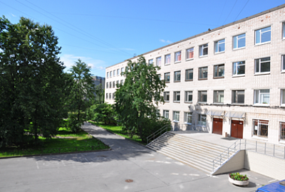
Студенты медицинского колледжа им. В.М. Бехтерева изучают особенности ухода за психосоматическими больными при изучении учебных дисциплин «Сестринский уход в терапии», «Сестринский уход в психиатрии», «Сестринский уход в педиатрии», а также при изучении узких специальностей клинических дисциплин.

Slide 4
В нашем медицинском колледже для студентов последнего года обучения преподается дисциплина «Основы психосоматики».
В рамках дисциплины студенты изучают современный взгляд на психосоматические болезни, модели поведения психосоматических больных, теории возникновения болезни, а также частную психосоматику.
Полученные знания используются в практической деятельности медицинской сестры.

Slide 5
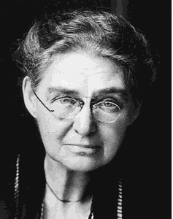
Уход за больными — это одно из самых сложных искусств.
«Сострадание может побуждать, но только знание подскажет, что делать»,- так говорила Мэри Аделейд Наттинг, первая в мире профессор по уходу за больными ещё в 1925 году…
И до сих пор ее слова и мысли актуальны для нас.

Slide 6
Психосоматическая медицина развивается с 1818 года.
Доказана психосоматическая природа таких распространенных заболеваний, как ожирение, онкология, гипертоническая болезнь, инсульты, инфаркты, гинекологические заболевания, кожные заболевания, заболевания органов дыхания и др.

Slide 7
Особенности психосоматического подхода в Европе
Психосоматическая медицина в странах Европы (например, в Германии) – выделилась как отдельная медицинская специальность со своей точкой зрения на заболевания, в соответствии с которой проводятся исследования и решаются лечебные и психотерапевтические задачи.

Slide 8
Особенности психосоматического подхода в России
В России психосоматическая медицина не выделяется как отдельное направление в терапии, но исследования современных специалистов, таких как Малкина-Пых И.В., Кулаков С.А., Елисеев Ю., заложили основу психосоматического подхода в лечении больных.

Slide 9
Что изучает психосоматика?
Психосоматика –это направление в медицине, занимающееся изучением воздействия психогенных факторов на возникновение, развитие и динамику соматических заболеваний.
К психосоматическим заболеваниям в настоящее время относят более 200 симптомов и синдромов, а также около 100 заболеваний.

Slide 10
«Современные» психосоматические заболевания -
анорексия и булимия,
вегетососудистая дистония,
все виды зависимостей и фобии,
депрессия,
избыток и дефицит веса, ожирение,
мигрень,
нарушение пищевого поведения,
панические атаки,
пограничные изменения личности,
посттравматический синдром,
синдром выгорания.
синдром хронической усталости,
транспортную болезнь,
хронические боли психосоматической природы,
и другое.

Slide 11
Сочетание факторов – предрасположенность, тип личности и стресс – способны спровоцировать возникновение болезни.
В психосоматике рекомендуется диагноз устанавливать не только на основе симптомов, но и с учётом общей картины, личности больного, его анамнеза, пережитых стрессов.
Заболевание связано с конституцией пациента. Пациенты с разной физической конституцией имеют разные характеры и соответственно страдают разными заболеваниями.

Slide 12
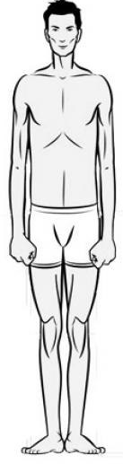
Астенический тип конституции
У астеников отмечается повышенная возбудимость и реактивность организма, склонность к развитию неврозов, язв желудка и двенадцатиперстной кишки, туберкулёза, бронхиальной астмы, фобий, половых расстройств, гипотонии.
У астеников более высокая сопротивляемость к развитию атеросклероза, ожирения и сахарному диабету и большая продолжительность их жизни.

Slide 13
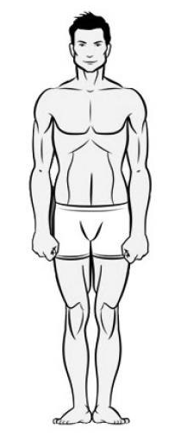
Нормостенический тип конституции
У нормостеников чаще развиваются и тяжелее протекают эпилепсия и болезни опорно-двигательного аппарата.
Атеросклероз, гипертоническая болезнь, сахарный диабет развиваются, но значительно реже, чем у гиперстеников.

Slide 14
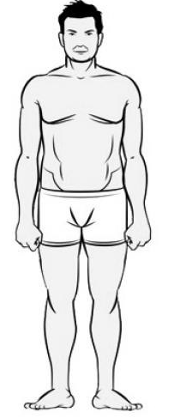
Гиперстенический тип конституции
У гиперстеников частое развитие атеросклероза, ишемической болезни сердца (стенокардии, инфаркта миокарда, аритмии), гипертонической болезни, сахарного диабета, желчнокаменной болезни, дисфункции жёлчного пузыря, истерии, невроза, страха, пессимизма, маниакально-депрессивного психоза.

Slide 15
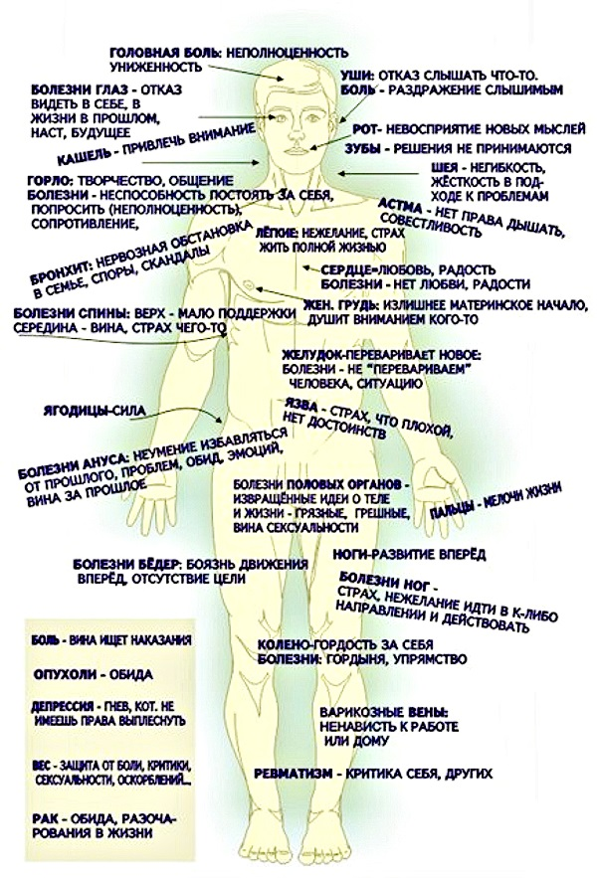

Slide 16
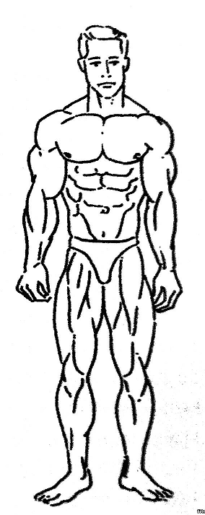
Возникновение заболевания зависит от половой принадлежности.
У мужчин чаще развиваются такие заболевания, как спондилоартроз, ишемическая болезнь сердца, атеросклероз, язва желудка и двенадцатиперстной кишки, рак головки поджелудочной железы, хронический гломерулонефрит.

Slide 17
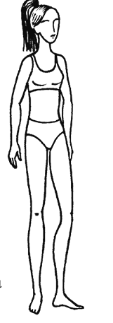
Возникновение заболевания зависит от половой принадлежности.
У женщин чаще развиваются такие заболевания, как суставной ревматизм, ревматический эндомиокардит, желчекаменная болезнь, рак жёлчного пузыря, опухоли молочных желёз, остеомаляция, гипотиреоз, гипертиреоз.

Slide 18

Как применять полученные знания?
Отличительная особенность психосоматического подхода в сестринском уходе - умение воспринимать пациента, как целостный организм.

Slide 19
В основе ухода за психосоматическими больными лежит «слово».
Именно слово является частью мысли, которая провоцирует болезнь.
В работе медицинской сестры важно понимать процессы, способствующие выздоровлению и преодолению болезни пациентом.
В последние двадцать лет активно развиваются поведенческие психотерапевтические программы, направленные на изменение установок и поведения пациентов, которые применяются при таких тяжёлых заболеваниях, как инфаркт миокарда, рак, бронхиальная астма, сахарный диабет, а также при ожирении.

Slide 20
«Слово способно вылечить»
Следует помнить, что психотерапевтическое воздействие идет от всего медицинского персонала, от первого контакта с пациентом до полного выздоровления.
Необходимо придавать терапевтический характер каждой диагностической беседе с психосоматическим пациентом.

Slide 21
Особую роль в выздоровлении больного играет «доброе слово».
Именно доброта, как качество медицинского персонала, выделяется пациентами на одно из первых мест в описании медицинских сестёр.
Этические нарушения и грубость в общении с психосоматическими пациентами способны обострить заболевание и вызвать ухудшение самочувствия и прогрессирование заболевания.

Slide 22

Исследование:
В результате проведенного исследования в форме опроса в медицинском колледже им.В.М. Бехтерева и городской больнице №26 выяснилось,
что пациенты и студенты медицинского колледжа знают о наличии связи между возникновением заболевания и психоэмоциональным состоянием больного. При этом опрошенные, выделяют стресс - как ведущий фактор возникновения болезни.

Slide 23
Исследование:
При проведении исследования был проявлен большой интерес со стороны студентов медицинского колледжа в осознании причин возникновения психосоматических заболеваний.
В ходе исследования были изучены слова и фразы, эмоции и способы, положительно воздействующие на процесс выздоровления пациентов.

Slide 24
Тема воздействия доброго слова на выздоровление пациента является важной и перспективной для изучения.

Slide 25
Дипломные исследования:
В этом учебном году в рамках дипломного исследования выпускников медицинского колледжа им. В.М.Бехтерева планируется провести
исследование воздействия бесед сестринского персонала с различными группами психосоматических больных, а также изучение особенностей сестринского ухода за пациентами с психосоматической патологией.

Slide 26
Исследование:
В мае 2016 года на базе медицинского колледжа им. В.М. Бехтерева в группе 22 была проведена исследовательская работа о воздействии слова медицинской сестры.
В рамках исследования отмечено –
от первого контакта больного с медицинской сестрой часто зависит настроение пациента, его текущее состояние, отношение к лечебному учреждению, желание продолжить лечение и заинтересованность в выздоровлении.

Slide 27
Исследование:
Если медсестра отнеслась к больному участливо и заботливо, пациент легче адаптируется к госпитализации, а также имеет полный и адекватный состоянию настрой на выздоровление.
Медицинская сестра должна проявлять к пациенту доброжелательное, теплое отношение, учитывать особое психотерапевтическое воздействие доброжелательного взаимодействия с пациентом.

Slide 28
Исследование:
Работа медицинской сестры связана с большой физической перегрузкой и с большим эмоциональным напряжением.
Последнее возникает при общении с пациентами, которых отличает повышенная раздражительность, болезненная требовательность, обидчивость и т.п.
Забота, внимание являются основой контакта между медсестрой и пациентом. Огромное значение при этом имеет словесная форма, эмоциональная окраска и тон речи.

Slide 29
Наши студенты отмечают:
В общении с пациентом стоит обращаться на «Вы», по имени и отчеству, без фамильярности, доброжелательно, спокойно и уверенно.
Например, фразы для использования в общении с пациентами:
я понимаю, давайте попробуем, Вам необходимо держаться, выздоравливайте, мы готовы помочь Вам.

Slide 30
Наши студенты отмечают:
При установлении контакта с пациентом необходимо понять переживания больного и сочувственно принять их.
Большое значение имеет готовность медсестры к состраданию и сочувствию.
Иногда важно просто выслушать пациента, но не формально, а с элементами эмоционального участия, соответственно реагируя на услышанное.
Умение слушать является одним из важных свойств медицинской сестры.

Slide 31

Наши студенты отмечают:
Медсестре необходимо уметь контролировать свое поведение, чтобы не вызывать гнев и отрицательные эмоции у пациента.
Неудовлетворение просьб пациента, опоздание на вызов больного, небрежное выполнение назначенных врачом процедур, административно-холодный тон медсестры вызывают у пациента тревогу за свое состояние, желание пожаловаться, а также формирует негативное восприятие лечения.
Вступать в спор с пациентом недопустимо.

Slide 32
Наши студенты отмечают:
Важность в работе медицинской сестры таких качеств, как доброта, милосердие, чувство юмора, опрятность, ум, красота, аккуратность.
Из особых качеств, указанных студентами, следует выделить пожелание к медицинским сестрам быть худыми, экстравертами, молодыми, жизнерадостными, улыбчивыми, с хорошей дикцией.

Slide 33
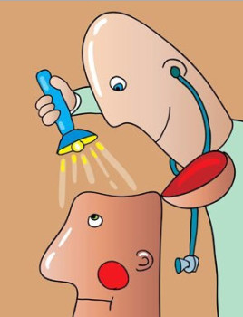
Исследование:
Важно отметить, что при опросе практикующих медицинских сестер СПб городской больницы №26, основными качествами выделены – терпение, доброта, спокойствие, уверенность и трудолюбие.

Slide 34
Студенты и практикующие медицинские сестры выделили важные факторы выздоровления пациента:
четкость действий медицинского персонала,
открытость пациента в общении,
позитивный настрой пациента и медицинского персонала,
уважительное отношение к пациенту со стороны медицинского персонала,
своевременное и полное выполнение назначений врача.

Slide 35
Исследования:
Проведен опрос среди пациентов о том, что хотелось бы услышать от медицинских сестер.
В основном, пациенты рады обнадеживающим, добрым словам поддержки, шуткам, доверительному тону, индивидуально-подобранным словам, обещаниям скорейшего выздоровления.

Slide 36
Результаты:
По результатам проведенного исследования разработан курс «Основы психосоматики» с тренингом по общению с пациентами и сформулированы основные рекомендации студентам медицинского колледжа по работе с пациентами психосоматического профиля.

Slide 37
Результаты:
Одно из важных открытий – необходимо проводить тренинги по искусству общения с психосоматическим пациентом в период обучения в медицинском колледже, начиная с первого курса ежегодно, но особенно на выпускных курсах.

Slide 38
Результаты:
Следует также разрабатывать тренинги и игровые занятия по формированию у практикующих (работающих) медицинских сестер умения общаться с психосоматическими больными, с использованием имеющегося опыта, а также формированию и сохранению у медицинского персонала способности соучастия, сопереживания, сострадания, сохранения от «выгорания».

Slide 39
Результаты:
Таким образом, исследования воздействия «слова» на выздоровление больных в нашем медицинском колледже им.В.М. Бехтерева планируется продолжить.
Нам интересны совместные проекты и исследования в сфере изучения работы с психосоматическими больными.

Slide 40
В заключении -
Слово медицинской сестры – это важное орудие в выздоровление соматических пациентов и в формировании преодоления болезни у психосоматических пациентов.
Необходимо умело пользоваться этим «орудием» в процессе ухода и лечения, а также важно в процессе обучения в медицинском колледже получить навык использования «слова» в уходе за больными.

Slide 41
Список литературы:
Аммон Г. Психосоматическая терапия. – СПб.: Речь, 2013.
Бройтигам В., Кристиан П., Рад М. Психосоматическая медицина: Кратк. учебн.курс. - М.: Гэотар-Медиа, 2013.
Елисеев Ю.Ю. Психосоматические заболевания: полный справочник. - М., 2014.
Кулаков С.А. Основы психосоматики. - СПб.: Речь, 2013.
А.А. Краснов, И.Ф. Дьяконов, А.М. Жирков, Б.М. Овчинников. Основы психосоматики.- СПбГУ, 2013.
Лоуэн А. Предательство тела. – Екатеринбург: Деловая книга, 2013.
Малкина-Пых И.В. Психосоматика: Новейший справочник. – М.: Эксмо, 2013.

Slide 42

Спасибо за внимание!

